Slide 1
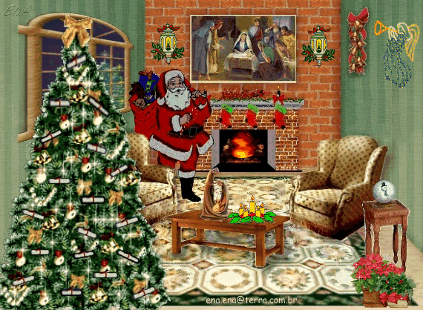

FELIZ NATAL!!!
Para você e os seus!
Paz! Alegria! Amor!
Escolha na árvore uma mensagem para você e clique sobre ela!

Slide 2
Escolha na árvore uma mensagem para você e clique sobre ela!
SAIR

Slide 3



"Só existem dois dias no ano que nada pode ser feito. Um se chama ontem e o outro se chama amanhã, portanto, hoje é o dia certo para amar, acreditar, fazer e, principalmente, viver!"
Dalai Lama
Um Ano Novo muito feliz para você!!!
VOLTAR

Slide 4
"Acerte em tudo que puder acertar. Mas não se torture com seus erros."
Paulo Coelho
Um Ano Novo muito feliz para você!!!
VOLTAR

Slide 5
"Não se preocupe em entender. Viver ultrapassa todo entendimento."
Clarice Lispector
Um Ano Novo muito feliz para você!!!
VOLTAR

Slide 6
"Aos que me jogaram pedras, o meu 'muito obrigado'. Foi com elas que construí meu castelo."
Um Ano Novo muito feliz para você!!!
VOLTAR

Slide 7
"Não importa que tipo de fisionomia a vida lhe mostre. Importa a fisionomia com que você encara a vida."
Schmidt
Um Ano Novo muito feliz para você!!!
VOLTAR

Slide 8
"Diz uma lenda chinesa que amizades verdadeiras são como árvores de raízes profundas: nenhuma tempestade consegue arrancar."
Um Ano Novo muito feliz para você!!!
VOLTAR

Slide 9
"O valor das coisas não está no tempo que elas duram, mas na intensidade com que acontecem. Por isso, existem momentos inesquecíveis, coisas inexplicáveis e pessoas incomparáveis."
Fernando Pessoa
Um Ano Novo muito feliz para você!!!
VOLTAR

Slide 10
“Todas as coisas me são lícitas, mas nem todas as coisas me convêm; todas as coisas me são lícitas, mas nem todas as coisas edificam.”
Paulo Coelho
Um Ano Novo muito feliz para você!!!
VOLTAR

Slide 11
"Existem pessoas que não se tornam especiais pela maneira de ser, ou de agir, mas pela profundidade com que atingem nossos sentimentos."
Um Ano Novo muito feliz para você!!!
VOLTAR

Slide 12
"As quatro coisas que não voltam para trás: A pedra atirada, a palavra dita, a ocasião perdida e o tempo passado."
Um Ano Novo muito feliz para você!!!
VOLTAR

Slide 13
"As mais lindas coisas da vida, não podem ser vistas nem tocadas, mas sim, sentidas pelo coração."
Um Ano Novo muito feliz para você!!!
VOLTAR

Slide 14
"Em vão buscaremos ao longe a felicidade, se não a cultivarmos dentro de nós mesmos."
Rousseau
Um Ano Novo muito feliz para você!!!
VOLTAR

Slide 15
"O futuro pertence aqueles que acreditam na beleza dos seus sonhos."
Eleanor Roosevelt
Um Ano Novo muito feliz para você!!!
VOLTAR

Slide 16
"Os poderosos podem matar uma, duas ou três rosas, mas jamais conseguirão deter a primavera inteira!“
Che Guevara
Um Ano Novo muito feliz para você!!!
VOLTAR

Slide 17
"A felicidade não depende do que nos falta, mas do bom uso que fazemos do que temos."
Thomas Handy
Um Ano Novo muito feliz para você!!!
VOLTAR

Slide 18
"Paciência e perseverança tem o efeito mágico de fazer as dificuldades desaparecerem e os obstáculos sumirem."
John Quincy Adams
Um Ano Novo muito feliz para você!!!
VOLTAR

Slide 19
"Não tenho medo de morrer; tenho medo, sim, é de deixar de viver."
François Mitterant
Um Ano Novo muito feliz para você!!!
VOLTAR

Slide 20
"O tempo não espera por ninguém. Ontem é história. O amanhã é um mistério, o hoje é uma dádiva, por isso é chamado de presente."
Adalberto Godoy
Um Ano Novo muito feliz para você!!!
VOLTAR

Slide 21
"Tudo é possível é só você querer, dias melhores virão, melhores em tudo."
Dias Melhores - Jota Quest
Um Ano Novo muito feliz para você!!!
VOLTAR

Slide 22
"Não sei se a vida é curta ou longa demais, mas sei que nada do que vivemos tem sentido se não tocamos o coração das pessoas."
Um Ano Novo muito feliz para você!!!
VOLTAR

Slide 23
Textos das mensagens:
www.bilibio.com.br
Imagens: composição EnA (usando algumas figuras da Internet)
Música: Christmas Medley – Liberace
Formatação: EnA
VOLTAR

